Slide 1
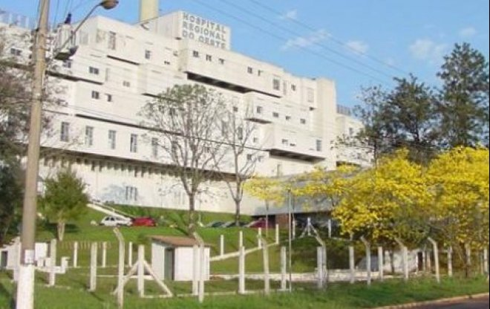
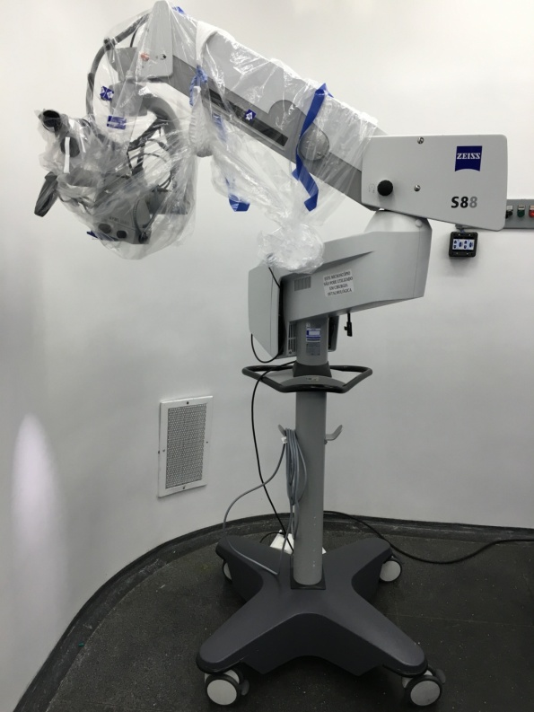
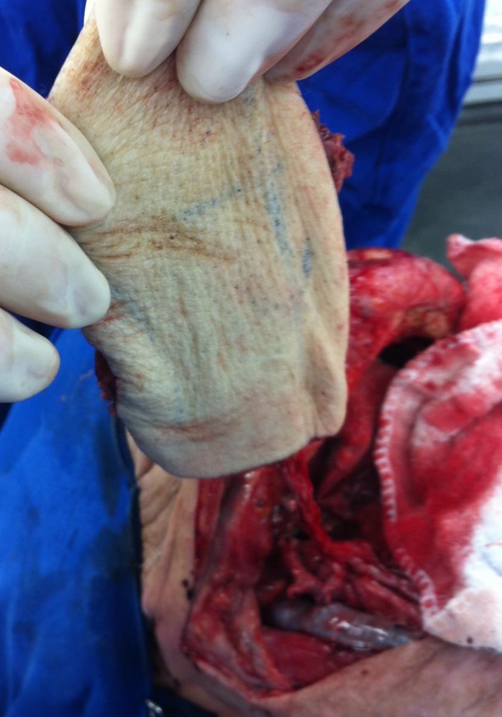
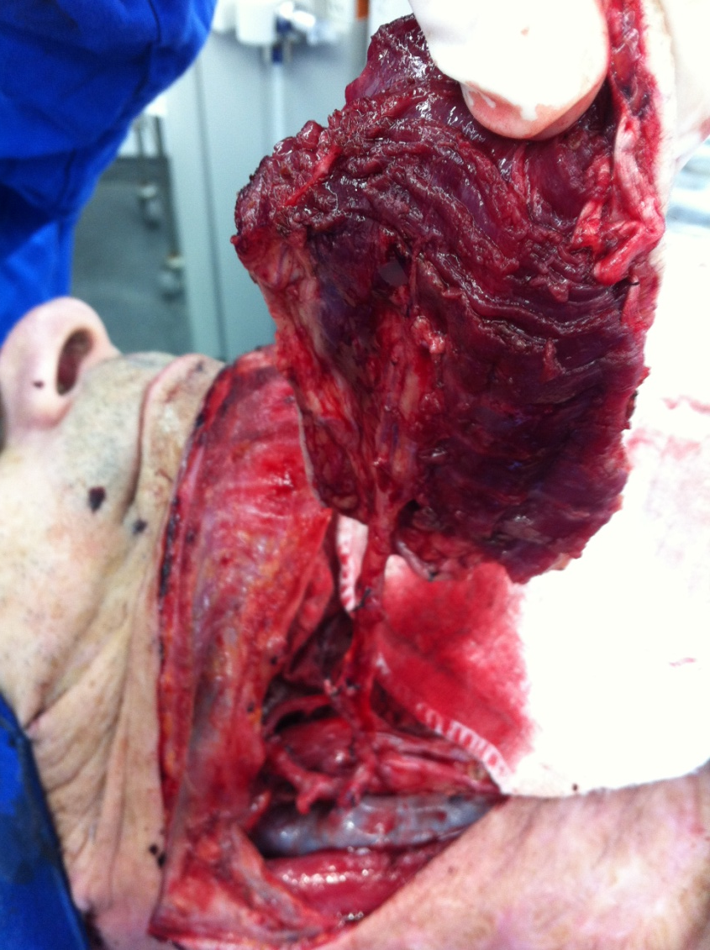
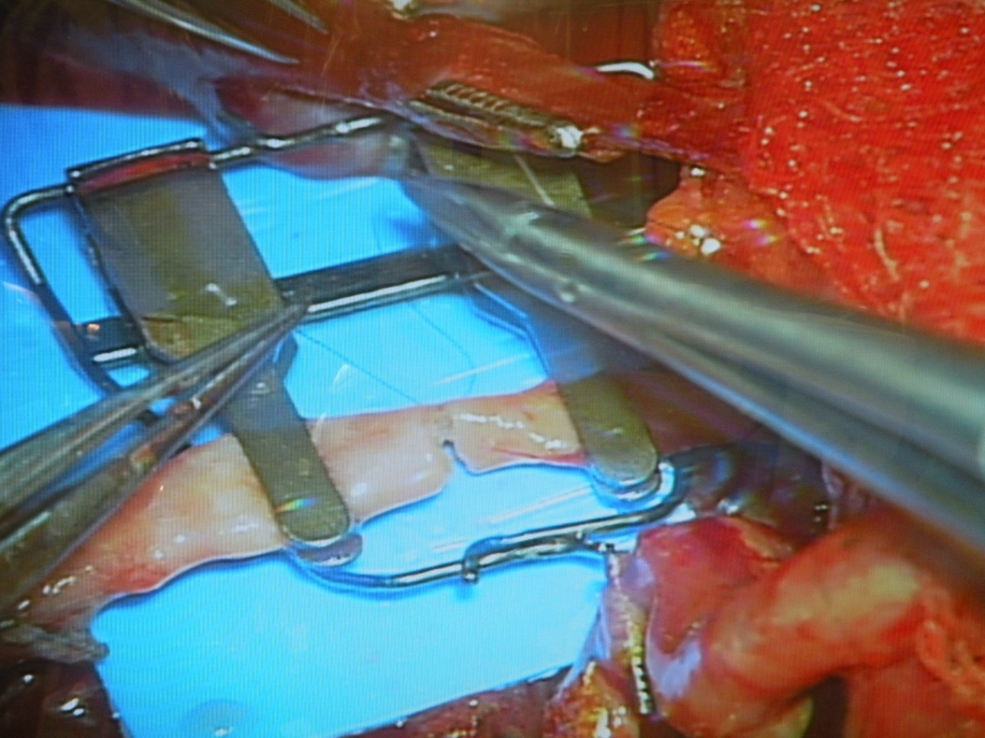
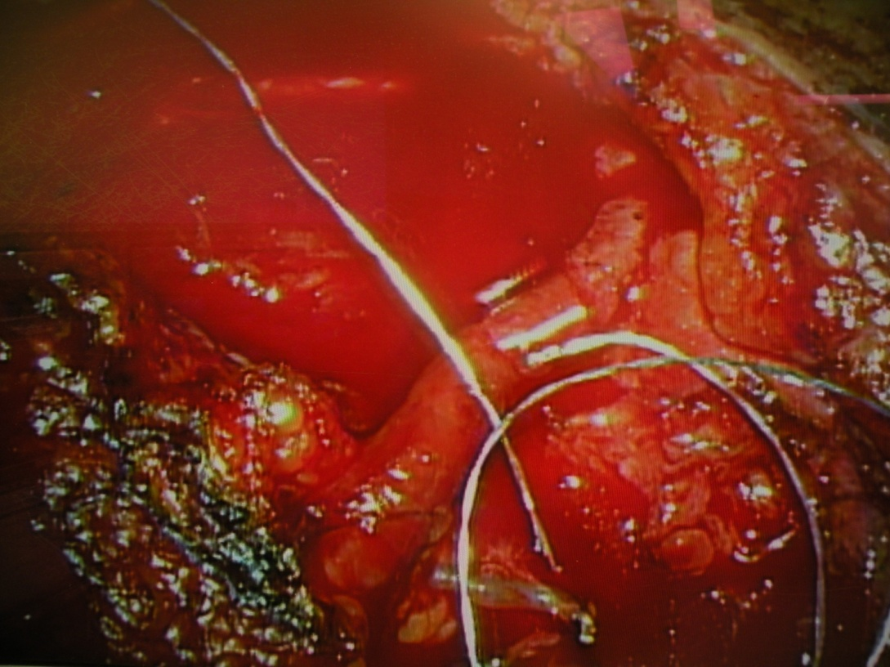
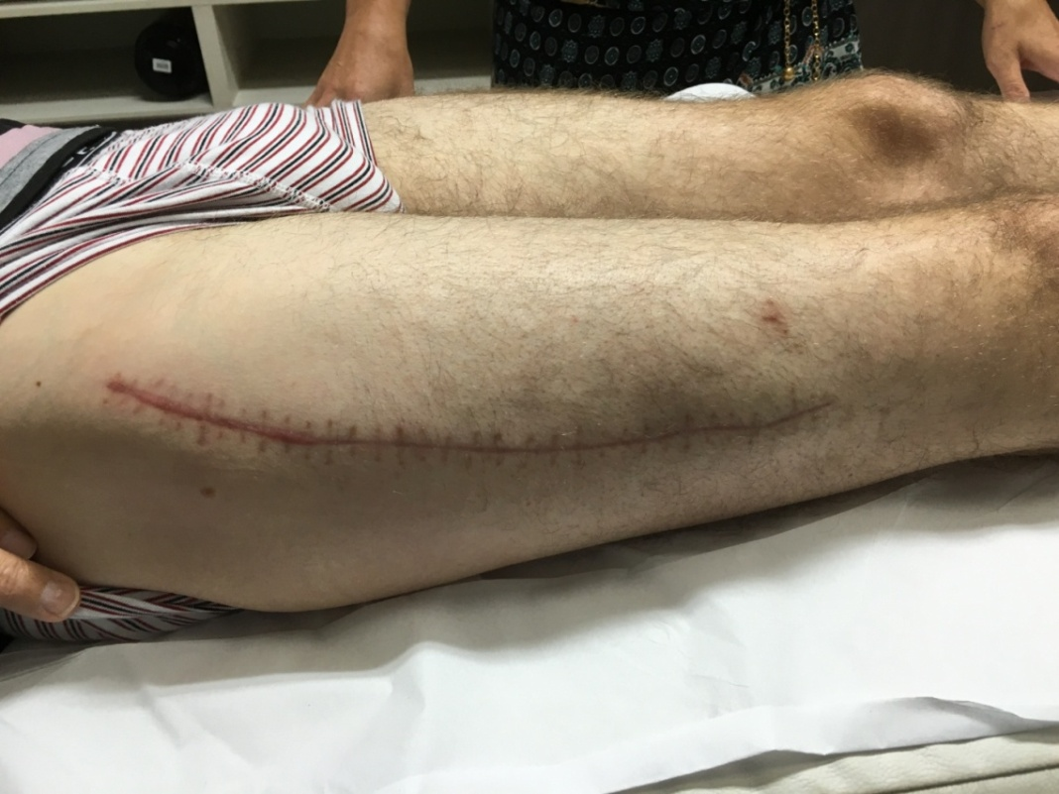
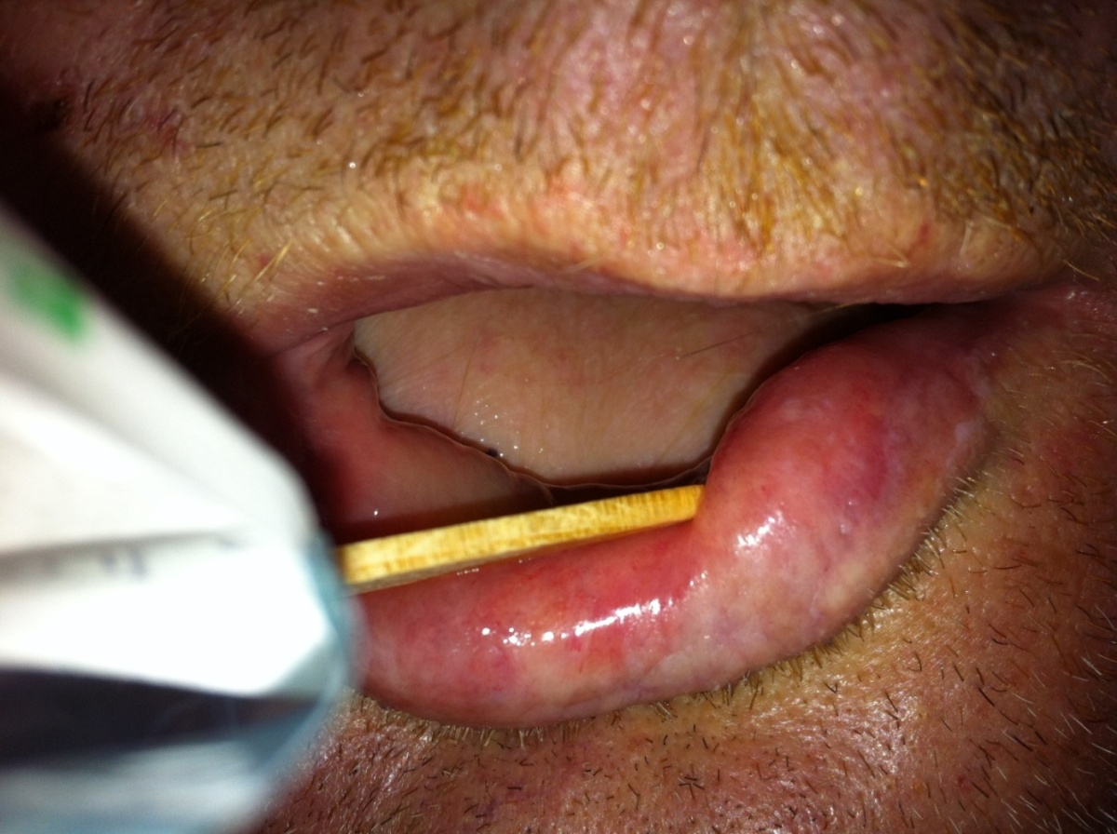
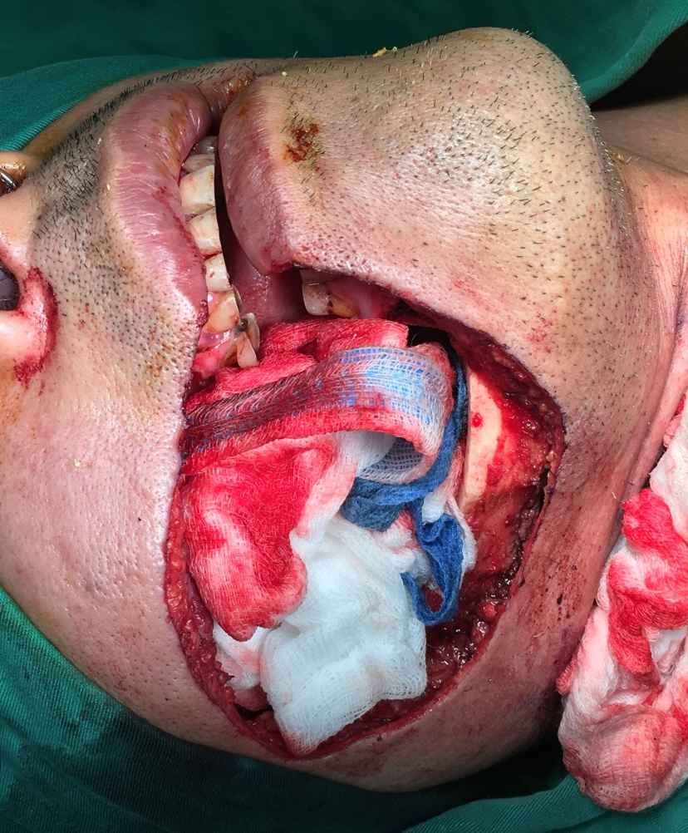
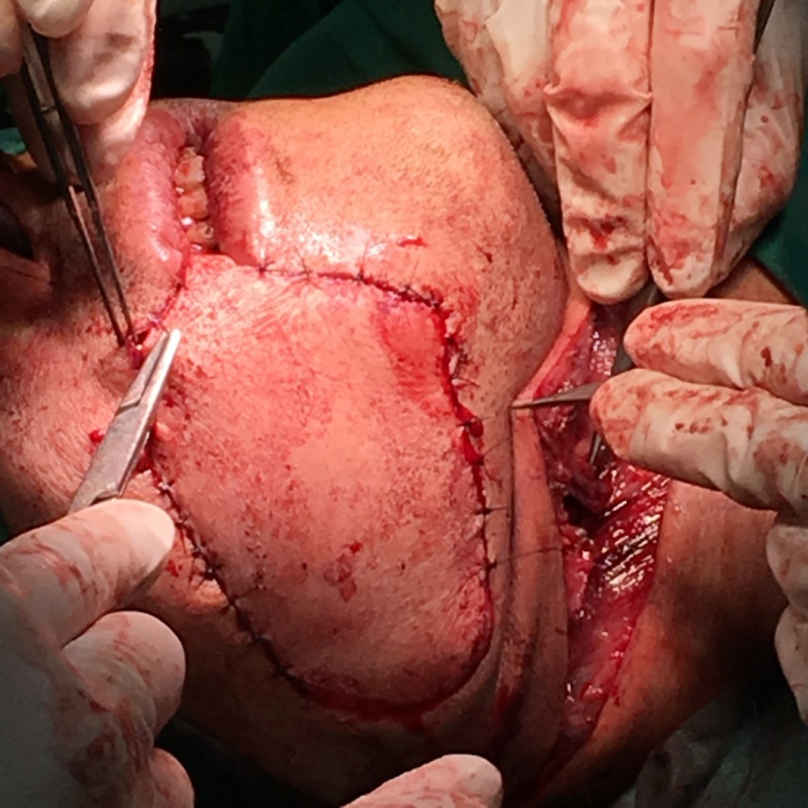
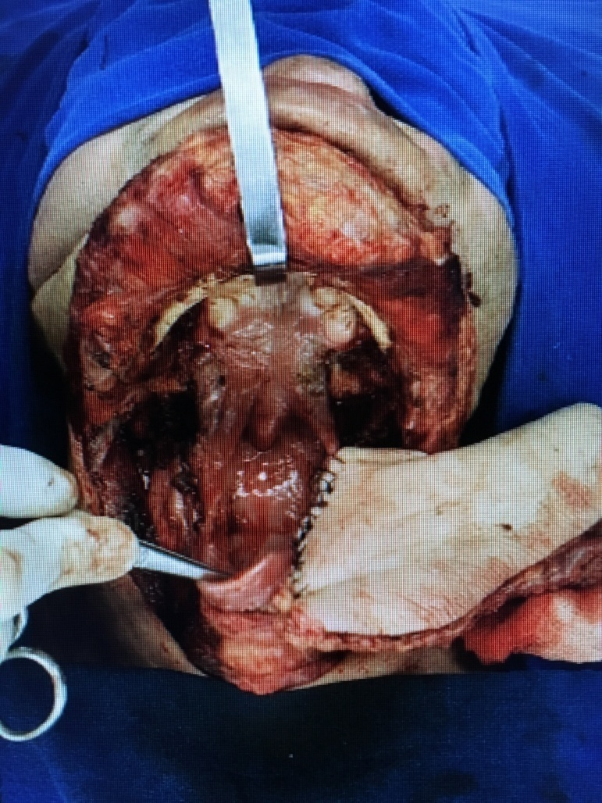
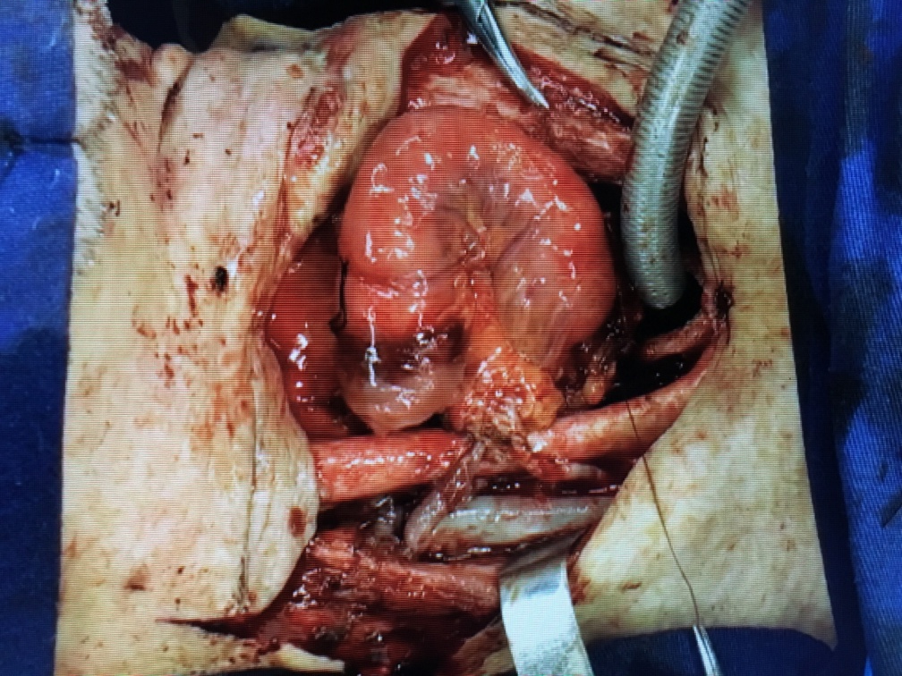
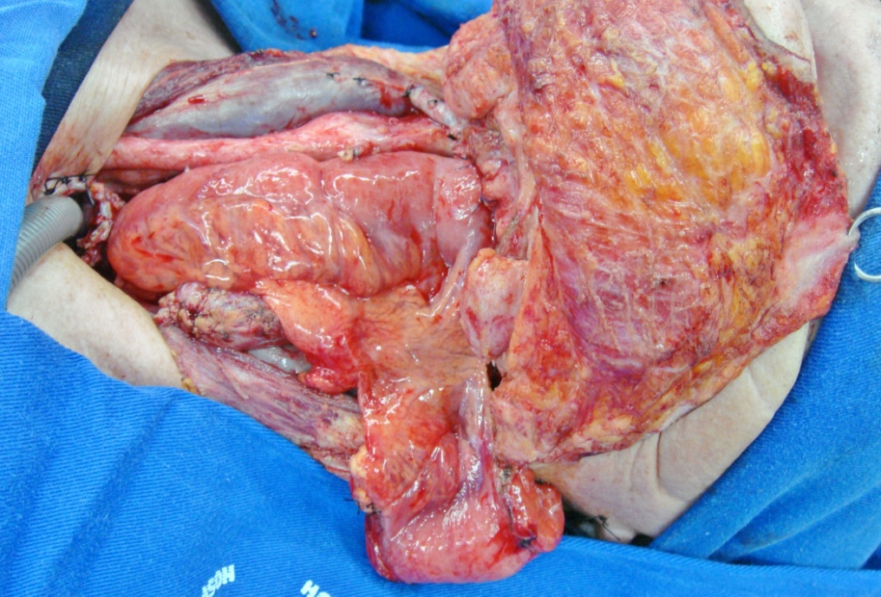
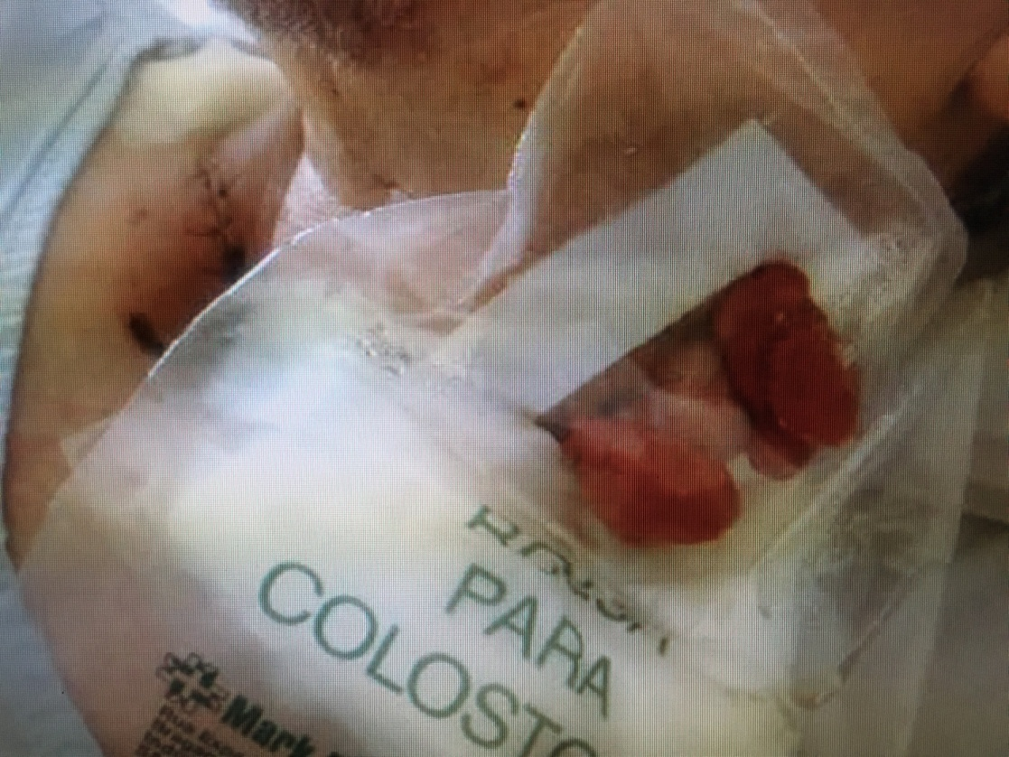
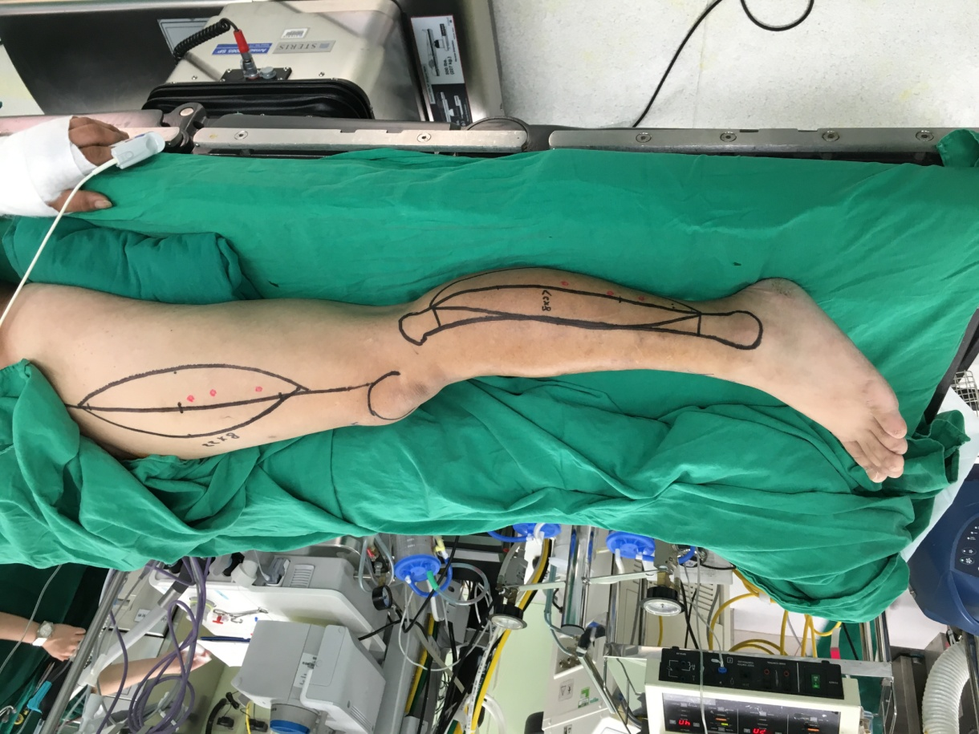
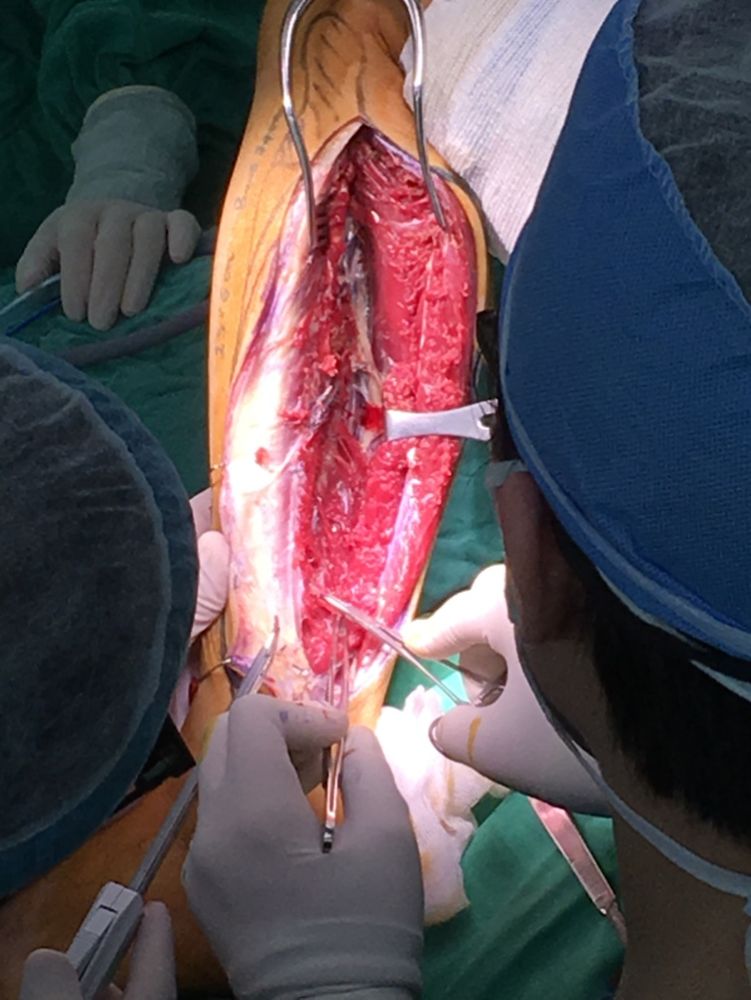
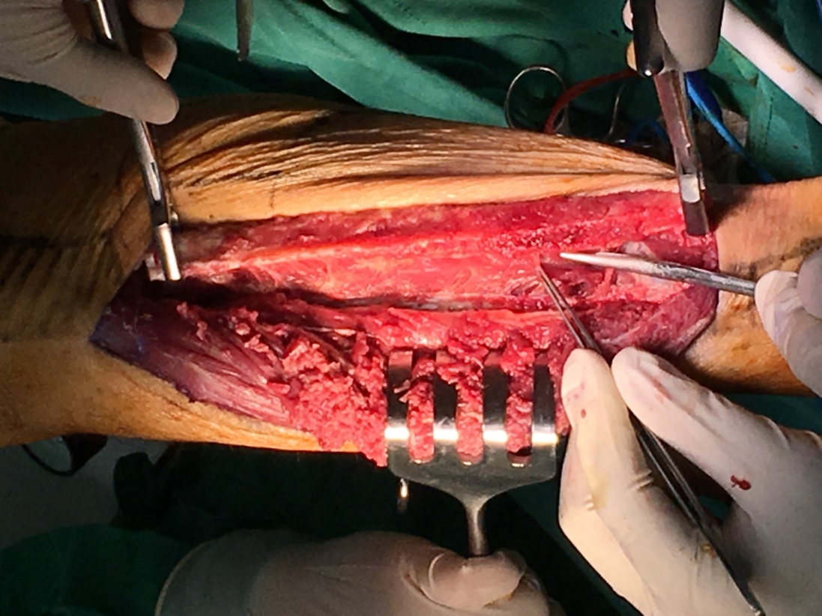
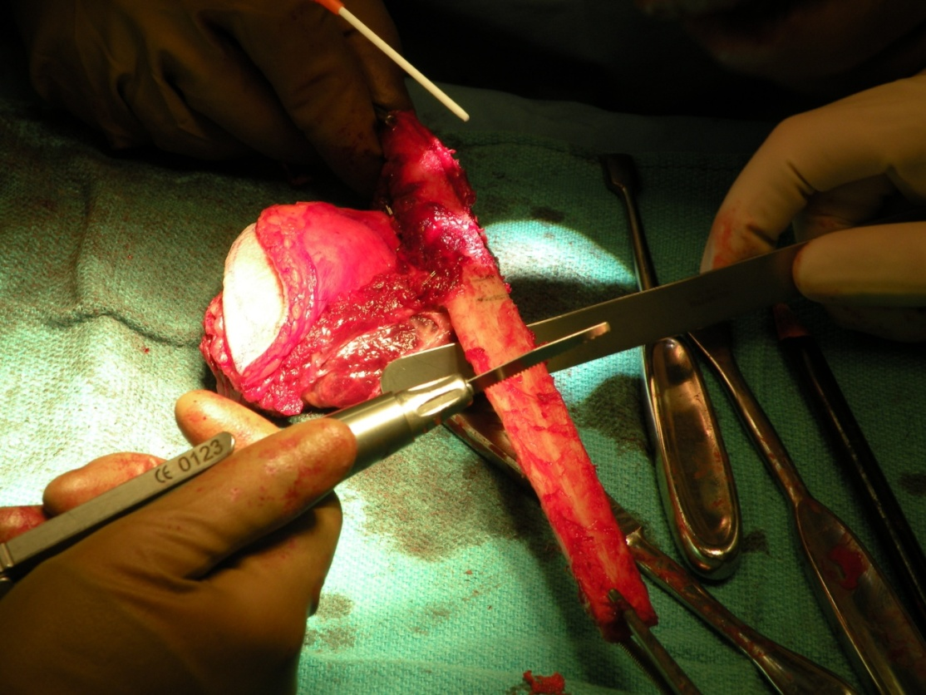
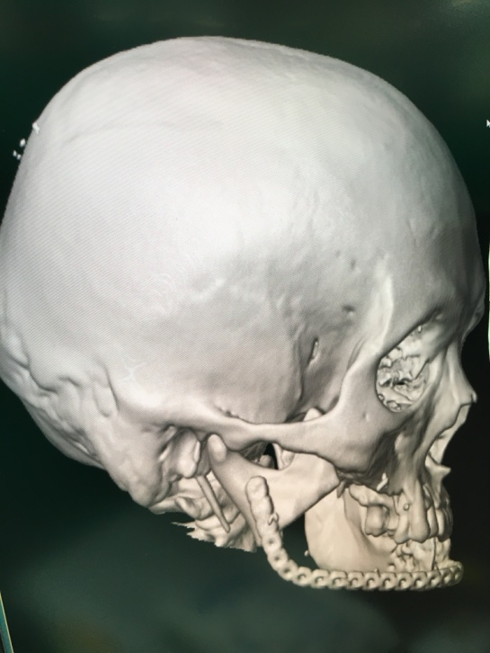
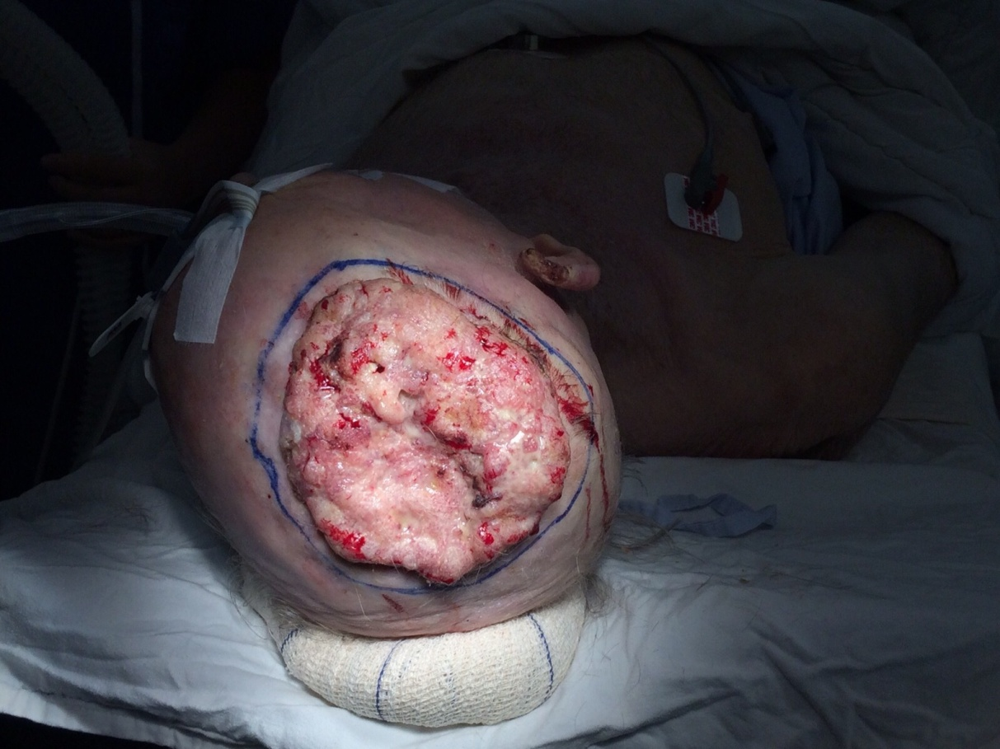
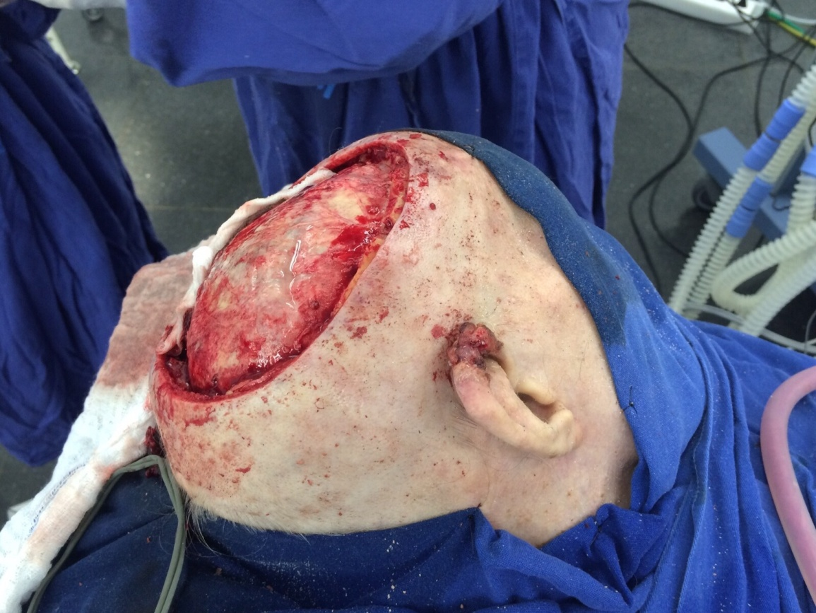
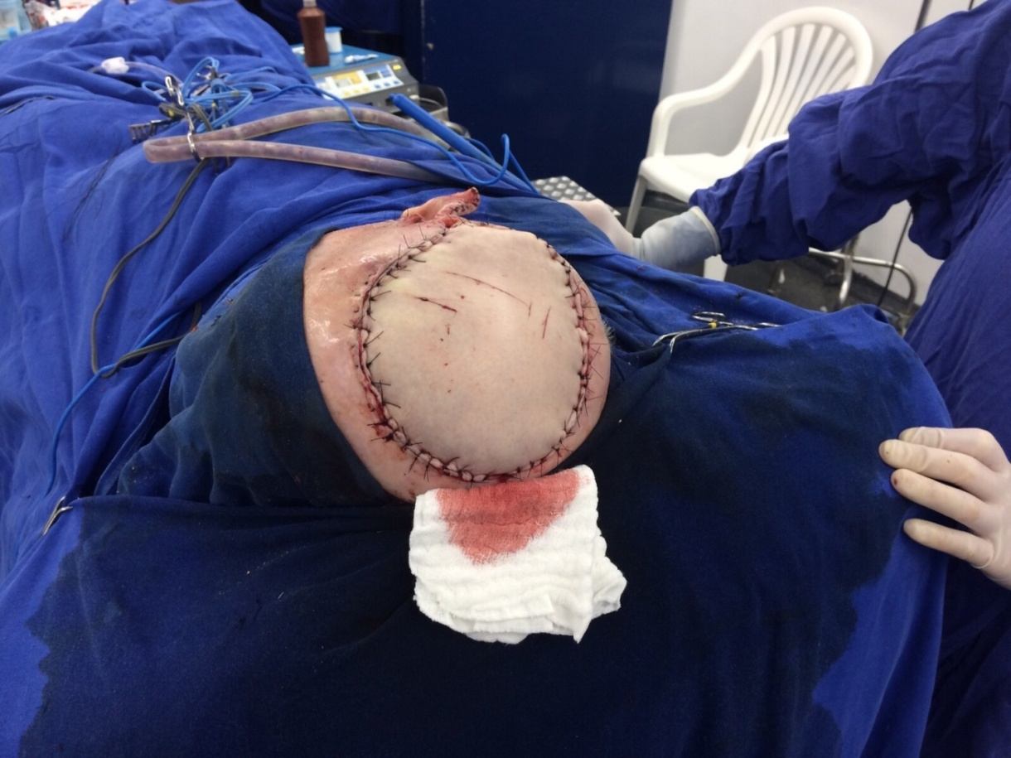
Versatilidade da microcirurgia vascular
na reconstrução de cabeça e pescoço
Mark Sgarbi; Alexandre Almeida de Medeiros; Marco Antonio Tesseroli
Hospital Regional do Oeste de Santa Catarina – Chapecó/SC
Introdução
Os defeitos cervicofaciais resultantes das ressecções de tumores sempre foram um grande desafio na cirurgia de cabeça e pescoço.
O tratamento consiste num autotransplante de tecidos, os quais são colheitados juntamente com seus vasos. A vascularização é baseada no sistema de vasos perfurantes. Uma vez implantados na lesão, necessitam anastomoses microvasculares arteriais e venosas para nutrição e sobrevivência dos tecidos.
Objetivo
Mostrar a importância e versatilidade da reconstrução microcirúrgica.
Mostrar um possível campo de atuação para o cirurgião vascular.
Relatar resultados de 86 casos realizados no Hospital Regional do Oeste/ Chapecó
Reconstrução de cavidade oral
Microanastomose
Microdoppler implantável
Cicatriz de sítio doador
Reconstrução de face
Retalho lateral de coxa para reconstrução em glossectomia total
30º Pós-operatório
Reconstrução do trato digestivo
Reconstrução de manbíbula
Parede anterior da faringe Jejuno para esôfago cervical Jejuno implantado Alça sentinela
1. Marcação do retalho
2. Defeito de mandíbula
3 e 4. Colheita da fíbula
5. Preparo do retalho
De 2009 a 2015 foram realizados, no Hospital Regional do Oeste de SC, 86 casos de reconstrução microcirúrgica, para diversos tipos diferentes de lesões.
Os principais centros realizadores deste tipo de cirurgia relatam sucessos técnicos acima de 95%. Em nossa casuística, apresentamos taxa de sucesso total de 88%, subindo para 93% quando considerado o período de 2011 a 2015.
As anastomoses são feitas por meio de técnica microvascular com auxílio de microscópio (Zeiss Vario 700), suturas separadas com prolene ou nylon 8 ou 9.0. Microclampes acland duplo com moldura. Vasos anastomosados mais utilizados: fascial, tireoidéia superior, lingual, temporal, tibial posterior. As anastomoses foram T-T em 81% dos vasos. Tempo de isquemia médio: 1h50min.
A microcirurgia vascular é o padrão ouro de reconstrução em diversos tipos de defeitos. Com a evolução das técnicas microcirurgicas e dos equipamentos, houve uma melhora sensível dos índices de sucesso do retalho e diminuição da morbidade do sítio doador, nos últimos anos.
Permanece sendo uma cirurgia desafiadora, porém factível e eficiente, como comprova a literatura. Ela trás benefícios inquestionáveis em relação a possibilidade de cura de uma doença oncológica, além de melhores resultados no processo de reabilitação do doente.
Reconstrução em neurocirurgia
Resultados e conclusões
A reconstrução microcirúrgica é, nos dias atuais, o padrão ouro de tratamento reconstrutivo em diversos campos da medicina, tais como em cirurgias oncológicas de cabeça e pescoço, reconstruções de mama, cirurgia bucomaxilofacial, traumas ortopédicos dos membros, reimplante de extremidades, entre outros.
Entre os diversos tipos de retalhos livres microvasculares estão o anterolateral de coxa (atualmente o mais utilizado), o retalho de antebraço (chinês), o DIEP, o jejuno, o ileocólico e fíbula, entre outros.
O microcirurgião advém de formação em diversas áreas, mais comumente em cirurgia plástica e ortopedia de mão, no entanto, encontramos menos freqüentemente cirurgiões oncologistas, neurocirurgiões e cirurgiões vasculares.
A microcirurgia expande sua área de atuação para o tratamento de linfedema por meio de retalhos livres que incluem gânglios, área de interesse direta do cirurgião vascular.
amedeirosvasc@gmail.com

